Slide 1
সবাইকে সু-স্বাগতম

Slide 2
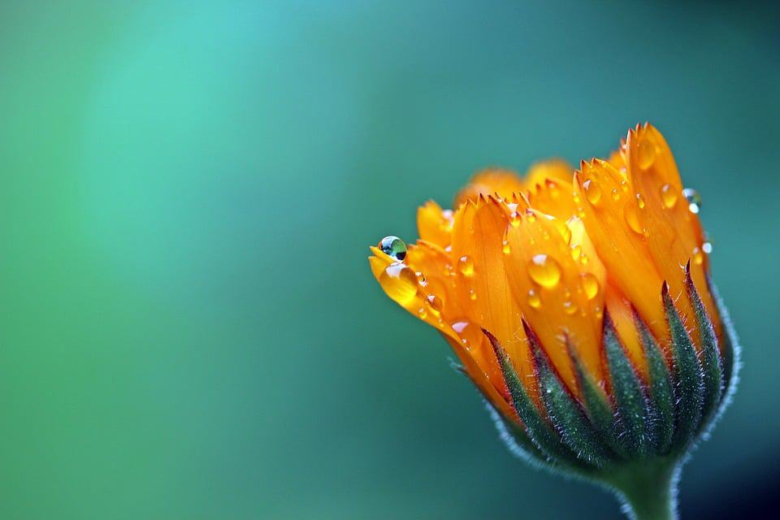
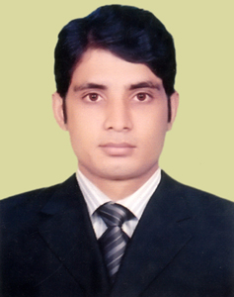
শিক্ষক পরিচিতি
মোঃ মামুনুর রশিদ
সহকারী শিক্ষক
রাজবাড়ী মডেল সরকারি প্রাথমিক বিদ্যালয়
মানিকছড়ি , খাগড়াছড়ি ।
মোবাইল নং: ০১৮৩-০০৪৪২৭৭

Slide 3
পাঠ পরিচিতি
শ্রেণি :- তৃতীয়
বিষয়: বাংলাদেশ ও বিশ্ব পরিচয়
পাঠ: আমাদের জাতির পিতা ( বঙ্গবন্ধু ও মুক্তিযুদ্ধ )
তারিখ:- ১১-১১-২০১৯ ইং
সময়: ৩৫ মিনিট।

Slide 4
শিখনফল
১৪.১.৩:-এই পাঠ শেষে শিক্ষার্থীরা “বাংলাদেশের স্বাধীনতা
অর্জনে জাতির পিতার অবদান উল্লেখ করতে পারবে।”

Slide 5
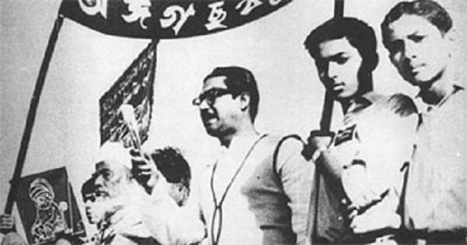
এসো আমরা কিছু ছবি দেখি......।

Slide 6
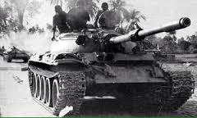
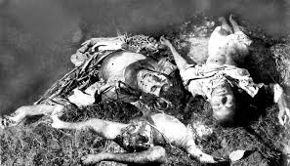
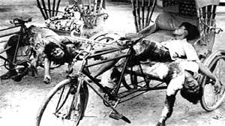
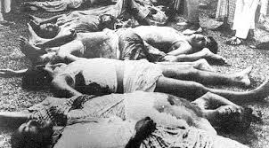
নিচের চিত্রগুলো দেখ এবং চিন্তা কর, এগুলো কিসের ছবি-
২৫ মার্চ কালোরাত্রি এবং মুক্তিযুদ্ধের সময় গণহত্যার ছবি

Slide 7
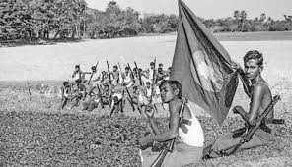
আমাদের জাতির পিতা(বঙ্গবন্ধু ও মুক্তিযুদ্ধ)

Slide 8
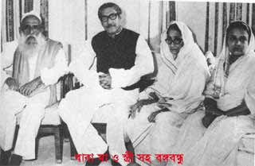
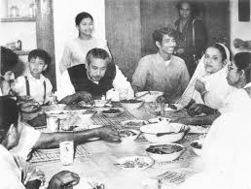
বঙ্গবন্ধুর বাবা শেখ লুৎফুর রহমান
এবং মাতা সায়েরা খাতুনের পাশে
বঙ্গবন্ধু, তাঁর পরিবারের
সাথে খাবার খাচ্ছে

Slide 9
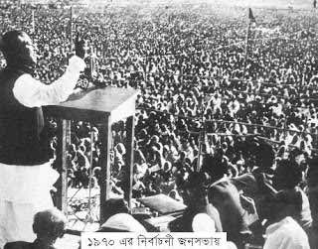
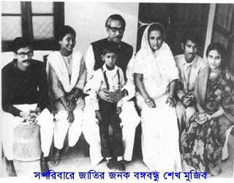
বঙ্গবন্ধুর ৭ মার্চের ভাষণ
বঙ্গবন্ধু পরিবারের সদস্যদের সাথে

Slide 10
অস্ত্রসহ ২৫ মার্চ পাখিটির ন্যায় পাকিস্তানীরা নিরীহ ঘুমন্ত বাঙ্গালীর ওপর ঝাপিয়ে পড়ে

Slide 11
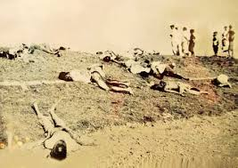
২৫মার্চের কালো রাত্রিতে পাকিস্তানীদের গণহত্যার ছবি

Slide 12
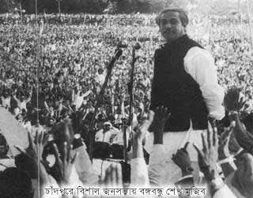
৭ মার্চ ঢাকার রেসকোর্স ময়দানে জনসভায় বঙ্গবন্ধু স্বাধীনতার ডাক দেন

Slide 13
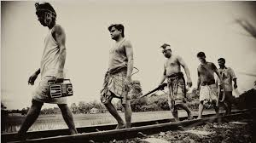
মুক্তিযোদ্ধাদের যুদ্ধের ছবি

Slide 14
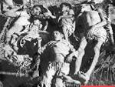
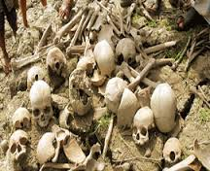
গণহত্যার দৃশ্য

Slide 15
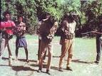
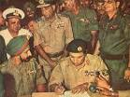
মুক্তিবাহিনীর কাছে পাকিস্তানীদের আত্মসমর্পন

Slide 16
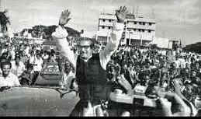
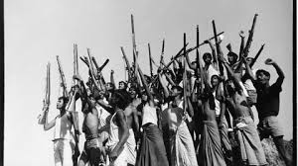
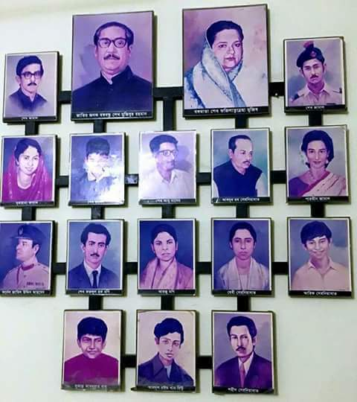
নিচের চিত্রগুলো লক্ষ্য কর এগুলো কিসের ছবি
১০ জানুয়ারি বঙ্গবন্ধু দেশে ফিরে আসেন
মুক্তিযুদ্ধে বিজয়ের ছবি
১৫ আগস্ট ১৯৭৫ এ নির্মম হত্যাকান্ডের ছবি

Slide 17
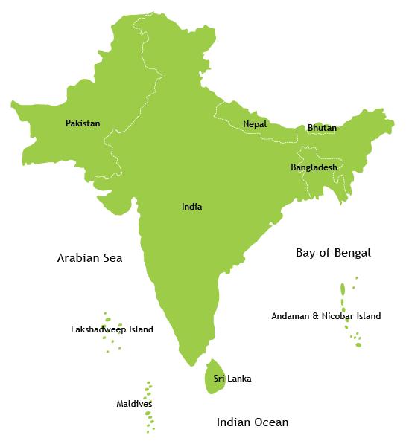
সবাই মানচিত্রে পশ্চিম পাকিস্তান ওপূর্ব
পাকিস্তানের অবস্হান দেখে নাও
পাকিস্তান
বাংলাদেশ
বাংলাদেশ(তৎকালীন পূর্ব পাকিস্তান) ও
পাকিস্তান(তৎকালীন পশ্চিম পাকিস্তান)

Slide 18
আজকের পাঠ:
আমাদের জাতির পিতা (বঙ্গবন্ধু ও মুক্তিযুদ্ধ)।

Slide 19
সবাই পাঠ্য বইয়ের পৃষ্ঠা ৬০
এসো নিরবে পড়ি.........

Slide 20
মূল্যায়ন :-
মুক্তিযুদ্ধ সম্পর্কে পাঁচটি বাক্য লিখি ।

Slide 21
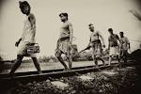
নিচের চিত্রগুলো নিয়ে একাকি চিন্তা কর --
বঙ্গবন্ধু শেখ মুজিবুর রহমান এবং মক্তিযোদ্ধাদের ছবি

Slide 22
নিচের চিত্রগুলো নিয়ে জোড়ায় জোড়ায় আলোচনা করি --
মুক্তি যুদ্ধের ডাক এবং মুক্তিবাহিনীদের যুদ্ধের দৃশ্য আত্নসমর্পণ ।

Slide 23
বাড়ির কাজ
১। মুক্তিযুদ্ধের ফলে কেমন সামাজিক অবস্থা দেখা দিয়েছিল ?
২। কার আহবানে বাংগালিরা মুক্তিযুদ্ধে ঝাঁফিয়ে পড়ে ?

Slide 24
ভালো থেকো সবাই
আল্লাহ হাফেজ...

